Slide 1
STEAM & Digital Skills Searching for the new Leonardos LTTA - TRIKALA, Grecia

Slide 2
Parteneri
Directorate of Primary Education of Arta (GR)
The Directorate of Primary Education of Arta, AKETH (GR)
Osmaniye Il Milli Egitim Mudurlugu (TR)
Siauliai technines kurybos centras (LT)
Centro Internazionale per la promozione dell’ Educatione e lo Sviluppo Associazione (CEIPES-IT)
24-28 iulie 2023, Trikala, Grecia

Slide 3
SCOPUL PROIECTULUI
Plecand de la exemplul lui Leonardo da Vinci, proiectul susține personalitatea pluralistă prin:
conceperea unui ghid care va detalia beneficiile implementării modelului STEAM în educație (Practica STEAM utilizează cinci domenii: știință, tehnologie, inginerie, arte și matematică)
crearea unei platforme pentru formarea profesorilor în practicile educaționale STEAM ce va include scenarii de predare conform metodologiei STEAM și competențelor digitale
24-28 iulie 2023, Trikala, Grecia

Slide 4
OBIECTIV PRINCIPAL
Sprijinirea elevilor de școală primară (6 - 11 ani) în dezvoltarea competențelor cognitive prin crearea scenariilor didactice în care fiecare activitate educațională va fi puntea de legătură între cunoștințele, valorile, aptitudinile și atitudinile anterioare, respectiv noile cunoștințe, utilizând strategii moderne de învățare
24-28 iulie 2023, Trikala, Grecia

Slide 5
Beneficiile practicii STEAM
Dezvoltarea gândirii critice și a creativității copiilor
Rezolvarea unor probleme mai complexe
Învățare colaborativă – colaborare, dialog prin lucrul în grup
Dezvoltarea abilităților sociale, de comunicare și de cercetare
Rezolvarea de probleme gestionând materiale accesibile, utilizabile în fiecare zi și reciclabile
24-28 iulie 2023, Trikala, Grecia

Slide 6
GRUP ŢINTĂ
direct: elevi din școala primară cu vârste între 6-11 ani
indirect: profesori, directori, consilieri, formatori, personal școlar care va avea exemple de bune practici pentru o predare integrată a științei, artelor și matematicii cu ajutorul tehnologiei în lecțiile STEAM pentru elevii din ciclul primar
24-28 iulie 2023, Trikala, Grecia

Slide 7
REZULTATE
Un ghid care va detalia beneficiile implementării modelului STEAM - STEAM in Primary Education
O platformă inovatoare – www.steamedu-project.eu care conține 90 de exemple de scenarii de buna practică, în care cele cinci domenii științifice (știință, tehnologie, inginerie, arte și matematică) conlucrează în procesul educațional și în rezolvarea de probleme
24-28 iulie 2023, Trikala, Grecia

Slide 8
Agenda LTTA
Presentation of the final version of the guide - STEAM in Primary Education
Presentation of the eLearning platform - www.steamedu-project.eu
Presentation of a sample module
Presentation of resources (intro videos, selected videos, Learning objectives & training material) of the module
Presentation of the needed tasks for the online platform
Management of the project
Dissemination
Evaluation
Workshop on uploading materials to the online platform
Presentation of the guideline of the lesson plans
WORKSHOP on preparing lesson plans

Slide 9
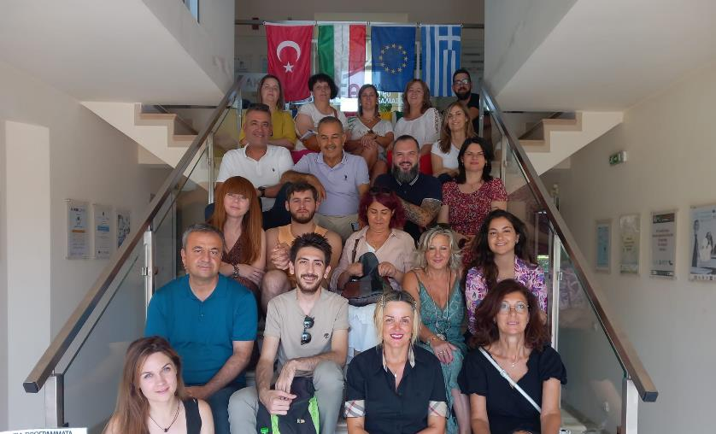

Slide 10
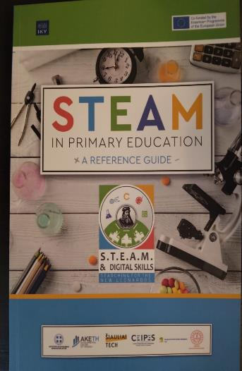
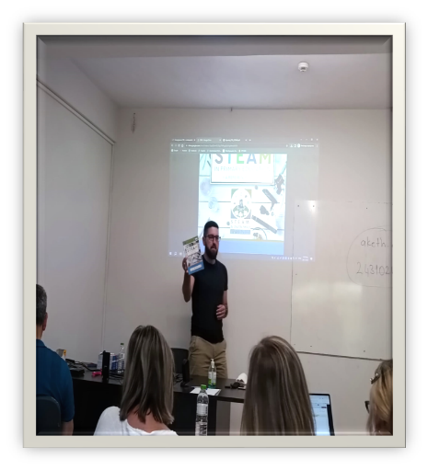
Prezentarea Ghidului - STEAM in Primary Education

Slide 11
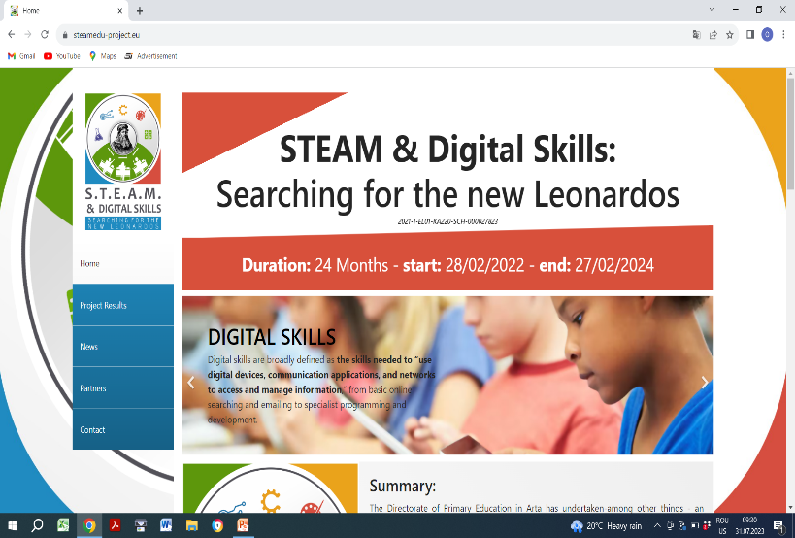
Platforma eLearning - www.steamedu-project.eu

Slide 12
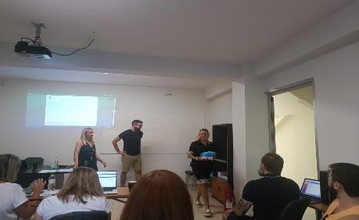
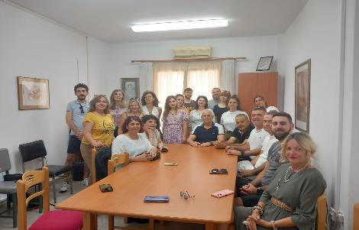

Slide 13
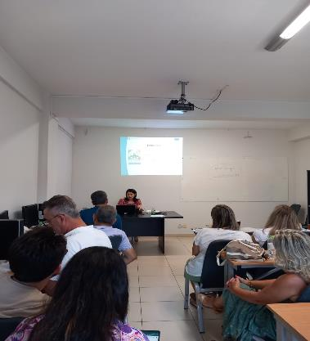
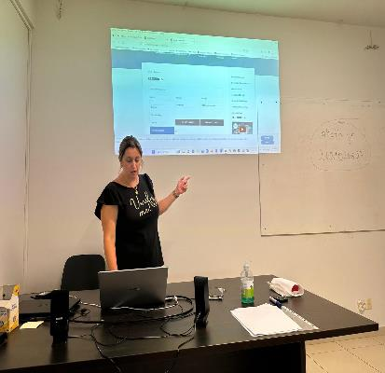

Slide 14
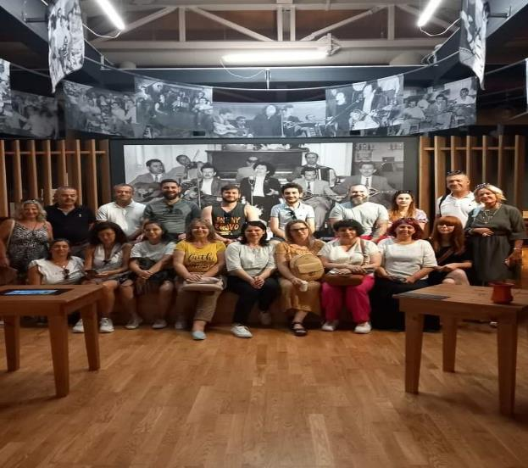
Muzeul LocaL – VASSILIS TSITSANIS

Slide 15
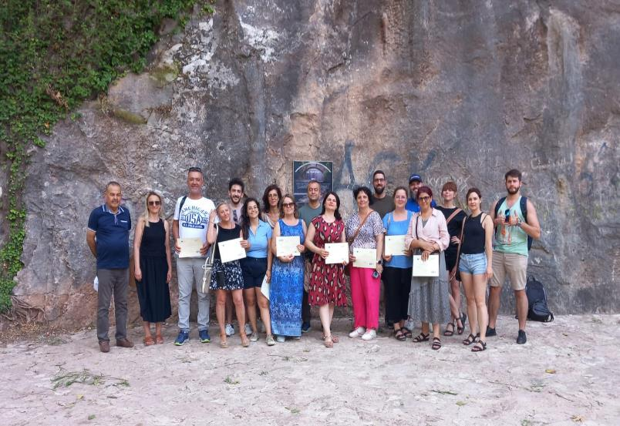

Slide 16
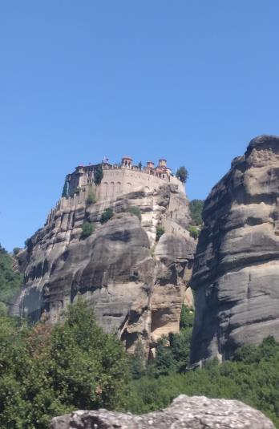
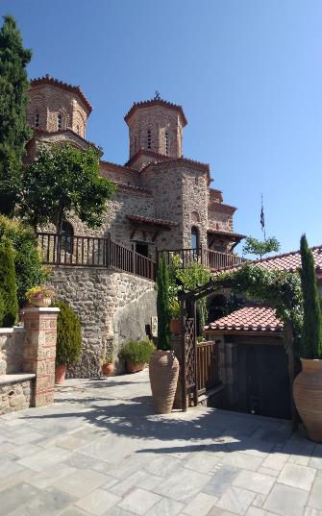
METEORA

Slide 17
Ce urmează?
La nivel de proiect:
Crearea de exemple de scenarii STEAM
Promovarea in social-media a proiectului
Update pentru platforma educațională
Reuniune transnațională în Iași (octombrie 2023)
La nivel local:
Crearea unui grup de inițiativă pentru promovare STEAM/robotică la nivel primar și preprimar, având ca vectori:
ISJ Iași
Colegiul Pedagogic ”Vasile Lupu”, Iași
Palatul copiilor Iași
Facultatea de Psihologie și Științe ale educației - specializarea Pegadogia învățământului primar și preșcolar, UAIC Iași

Slide 18
Participare LTTA Trikala, Grecia:
Niculina - Otilia Ezaru – inspector școlar pentru învățământ primar
Dorina Marin – profesor pentru învățământul primar, Colegiul Național de Artă „Octav Băncilă” Iași
Alina Streba - profesor pentru învățământul primar, Școala Gimnazială „Otilia Cazimir” Iași
Angela Rotaru - profesor pentru învățământul primar, Școala Gimnazială „Iordache Cantacuzino” Pașcani

